Slide 1
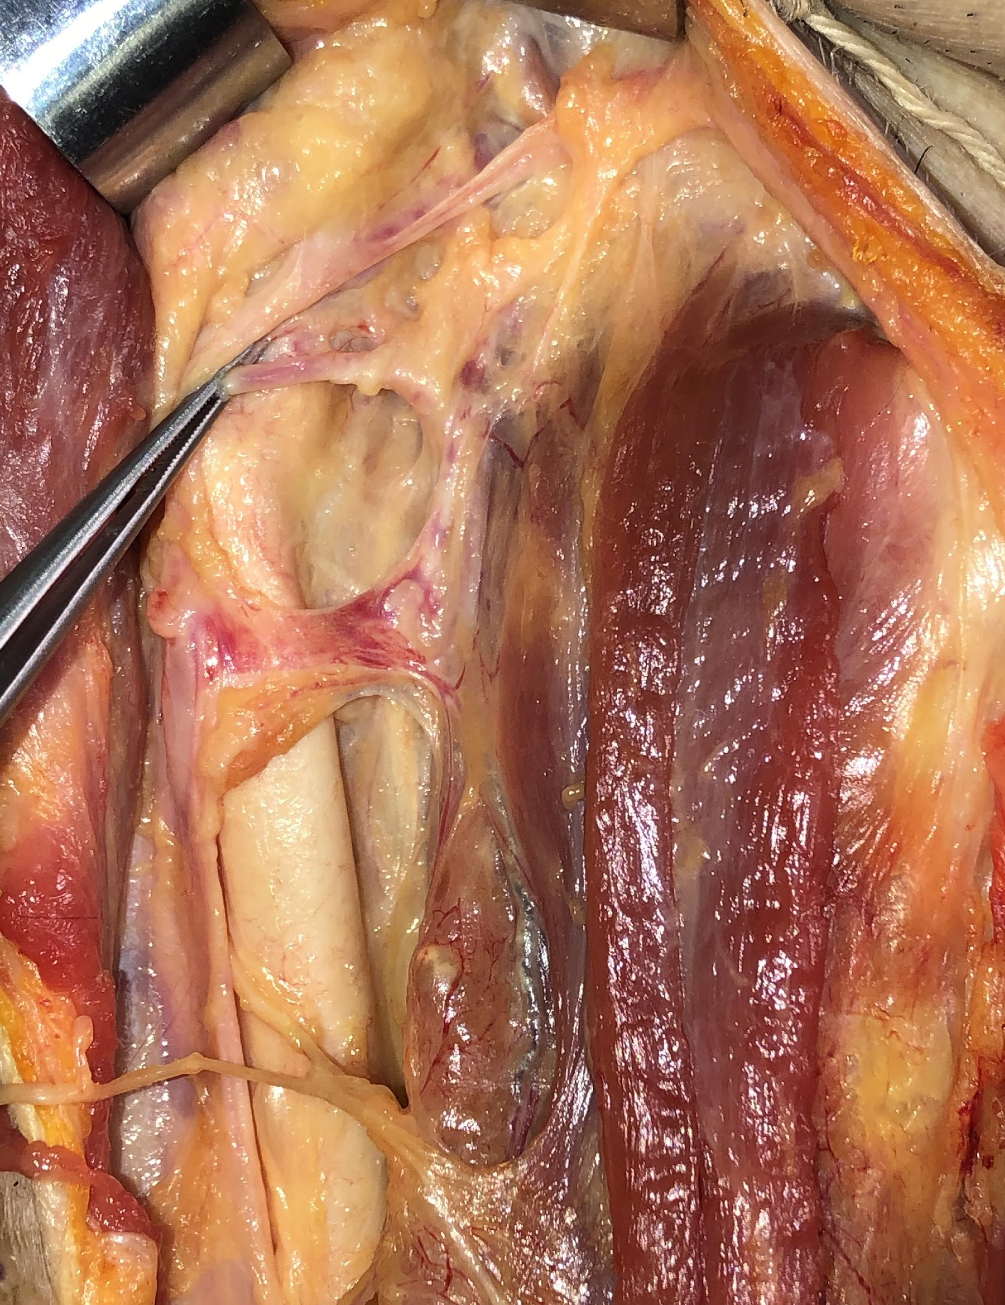
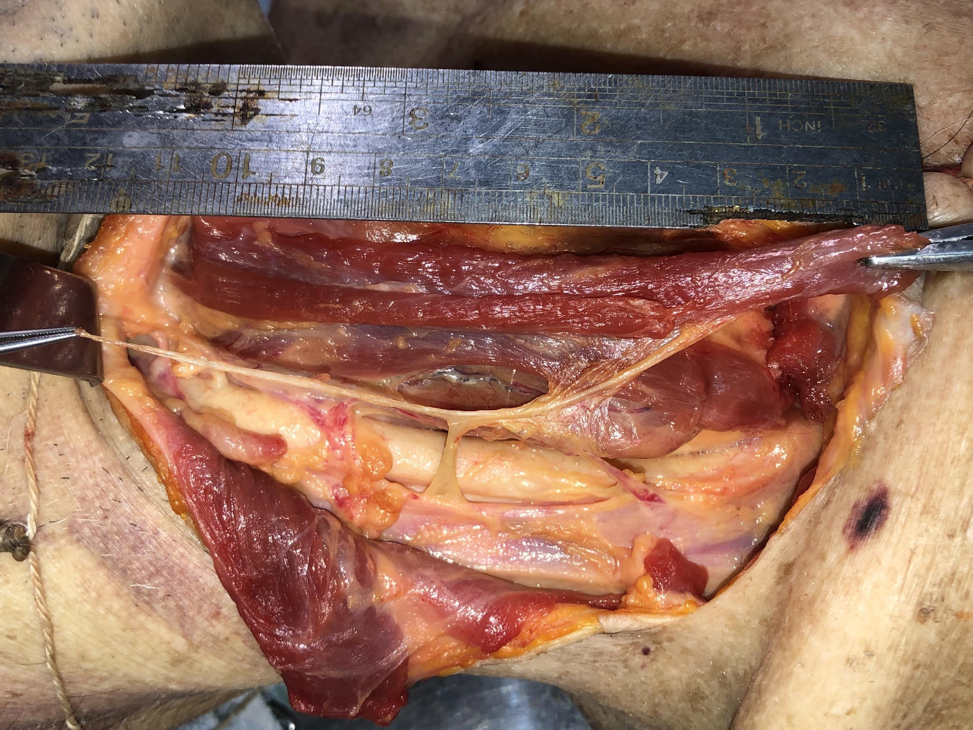
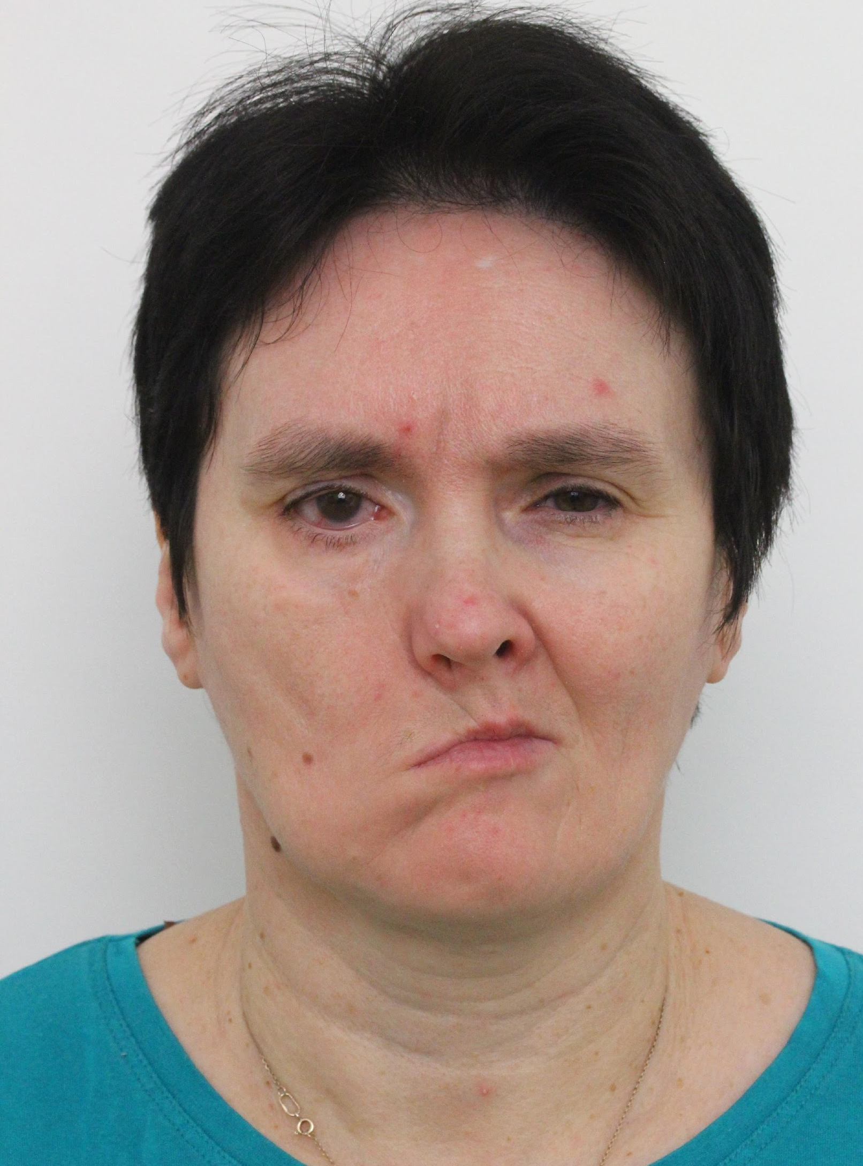
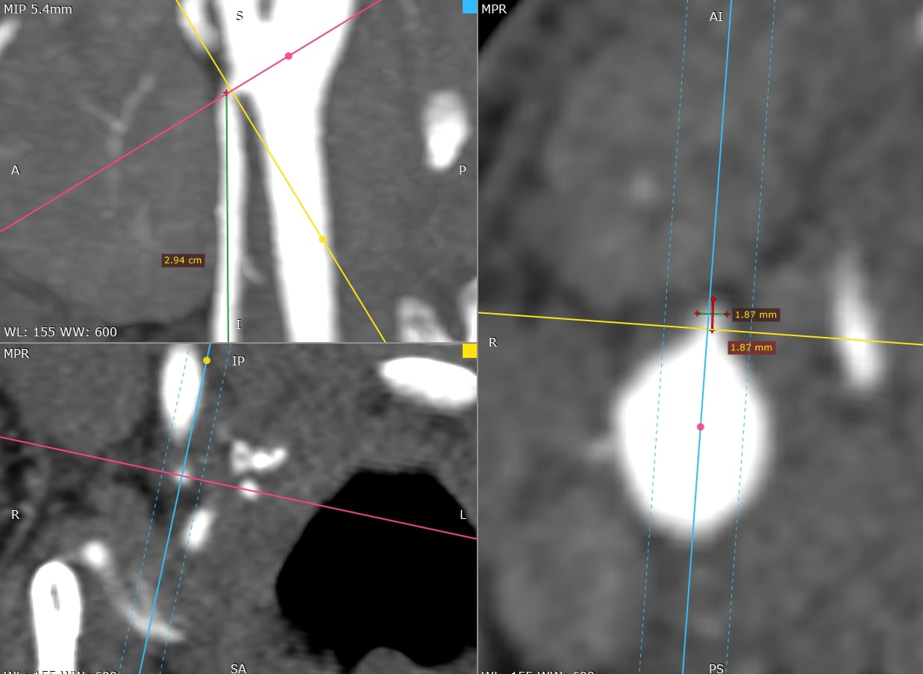
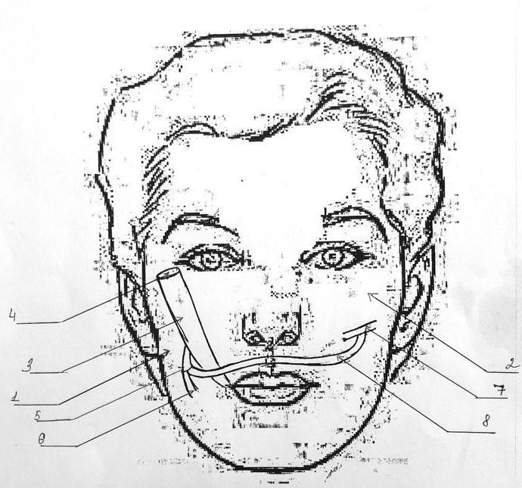
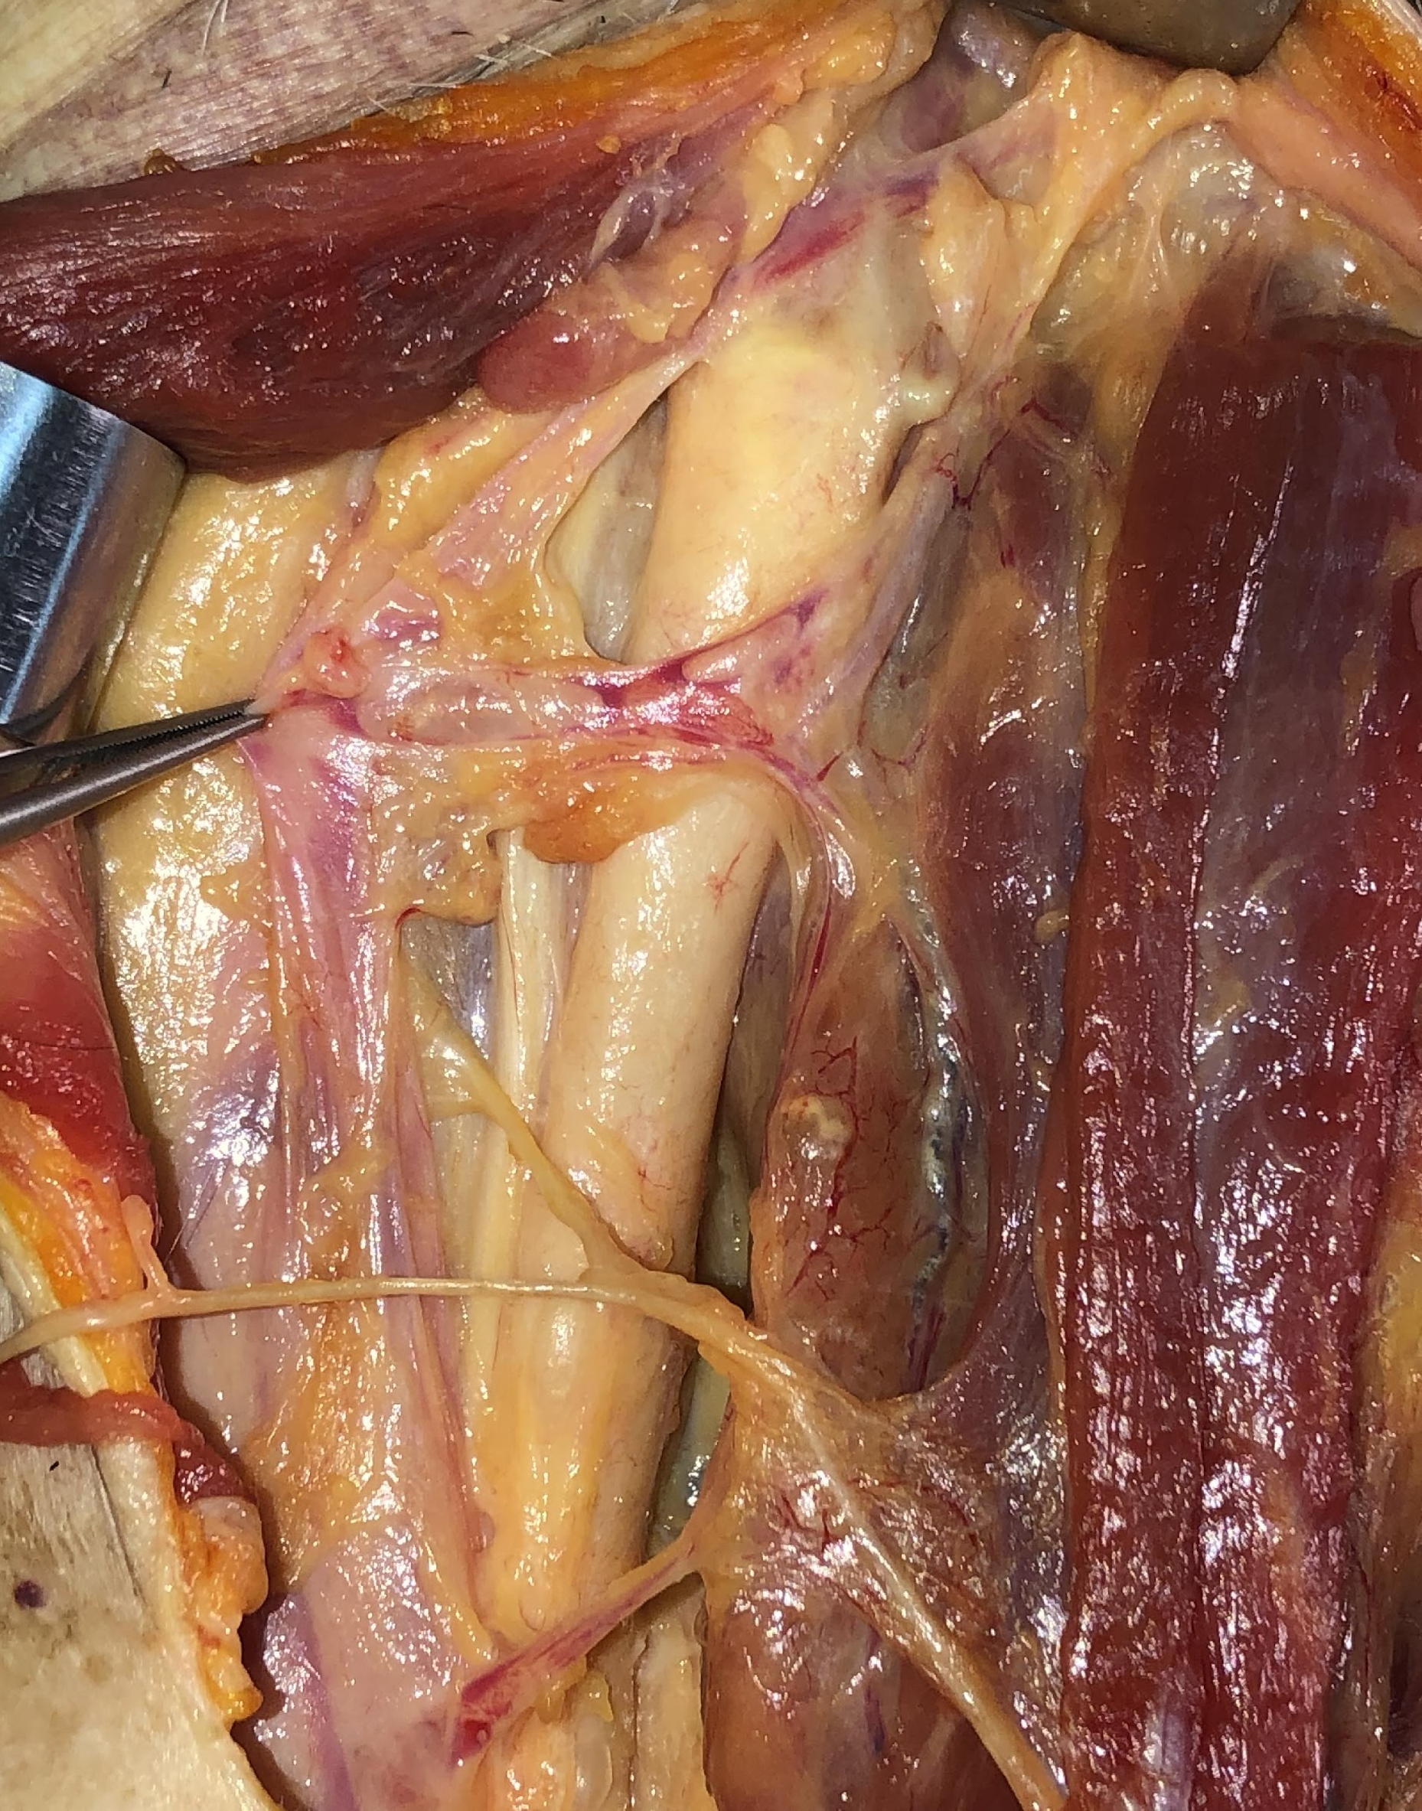
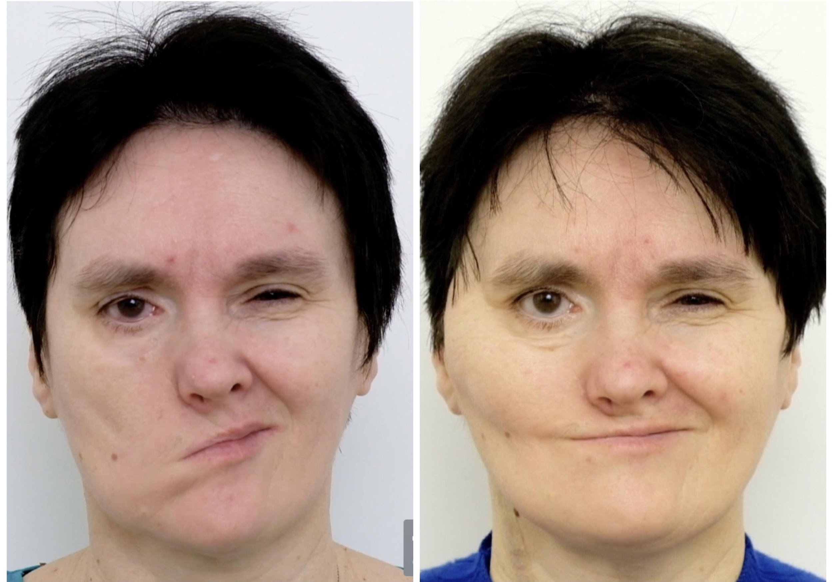
ФГБУ НМИЦ «Центральный научно-исследовательский институт стоматологии и челюстно-лицевой хирургии»
Аутотрансплантация грудино-подъязычной мышцы при хирургическом лечении паралича мимической мускулатуры давностью более 18 месяцев
Профессор Неробеев А.И., Долова А.Р., Салихов К.С., Большаков М.Н., Ижаев Р.А.
Топографо-анатомичексое исследование и техника забора аутотрансплантата
Клиническое исследование
В рамках топографо-анатомического исследования диссертационной работы было произведено билатеральное препарирование грудино-подъязычной мышцы на 25 свежих нефиксированных человеческих трупах (50 случаев).
Наиболее целесообразно осуществлять доступ через разрез кожи и подкожно-жировой клетчатки по переднему краю грудино-ключично-сосцевидной мышцы. Рассекается подкожная мышца шеи, грудино-ключично-сосцевидная мышца отводится кзади, лопаточно-подъязычная мышца рассекается в области сухожильной вставки для облегчения доступа к магистральном сосудисто-нервному пучку. Визуализируется шейная петля и места отхождения ее ветвей к грудино-подъязычной мышце. Выделены наружная сонная артерия и отходящая от нее верхняя щитовидная вена, внутренняя яремная вена и впадающая в нее верхняя щитовидная вена. Кровоснабжение грудино-подъязычной мышцы осуществляется ветвями верхней щитовидной артерии, венозный отток – через ветви верхней щитовидной вены. При отсечении грудино-подъязычной мышцы от подъязычной кости в состав лоскута включают фрагмент тела подъязычной кости для создания возможности жесткой фиксации на лице.
Пациентка А., поступила в отделение челюстно-лицевой хирургии НМИЦ «ЦНИИСиЧЛХ» с жалобами на деформацию и неподвижность правой половины лица, невозможность сомкнуть веки справа, сухость и дискомфорт правого глаза, отсутствие слуха справа. Был установлен диагноз : «Паралич мимической мускулатуры справа, состояние после удаления невриномы мосто-мозжечкового угла справа.
В рамках предоперационной подготовки пациентке был выполнен ряд исследований: игольчатая ЭМГ мимических и жевательных мышц, КТ-ангиография сосудов головы, шеи для оценки хода реципиентных и донорских сосудов и их диаметра.
4.
4.
5.
6.
3.
5.
6.
2.
1.
2.
1.
По данным КТ-ангиографии длина верхней щитовидной артерии до места ее разветвления составляет 2,94 см, диаметр на участке отхождения ее от наружной сонной артерии – 1,87мм.
Способ реинервации аутотрансплантата грудино-подъязычной мышцы
3.
1-грудино-подъязычная мышца; 2- общая сонная артерия; 3 – шейная петля; 4 – верхняя щитовидная артерия; 5 – верхняя щитовидная вена; 6 – внутренняя яремная вена.
4.
5.
6.
Пациентке была выполнена аутотрансплантация грудино-подъязычной мышцы. Для создания микрососудистых анастамозов были использованы верхние щитовидные артерия и вена и поверхностные височные артерия и вена.
Реиннерация осуществлялась посредством наложения неврного анастамоза между нервом аутотрансплантата и жевательным нервом и кросс-лицевым аутотрансплантатом икроножного нерва, проведенным от щечной ветви лицевого нерва здоровой стороны, по типу «конец в конец».
Спустя 4 месяца после оперативного вмешательства у пациентки были отмечены движения на пораженной стороне при сжатии зубов, спусти 6 месяцев после операции – синхронные произвольные движения при улыбке.
До оперативного вмешательства и спустя 6 месяцев (при улыбке).
2.
1.
3.

